Slide 1
Літературний процес в україні
в 40-50-х роках ХХ ст.
Підготувала
Учениця 11 класу
Скільська Вікторія

Slide 2
У післявоєнний період постійного контролю зазнавали діячі літератури і мистецтва.
З ініціативи партії в Україні було проведено кампанії, спрямовані проти творчої інтелігенції. Лише протягом 1946—1948 pp. ЦК КП(б)У прийняв низку постанов:
«Про спотворення та помилки у висвітленні історії літератури в книзі "Нариси історії української літератури"»,
«Про журнал сатири і гумору "Перець"»,
«Про журнал "Вітчизна"»,
"Про репертуар драматичних і оперних театрів УРСР і заходи до його поліпшення",
"Про політичні помилки та незадовільну роботу Інституту історії України Академії наук УРСР",
«Про перевірку виконання Спілкою письменників України постанови ЦК ВКП(б) про журнали "Звезда" і "Ленинград"»,
"Про стан і заходи поліпшення музичного мистецтва на Україні у зв'язку з постановою ЦК ВКП(б),
«Про оперу "Большая дружба" Вано Мураделі» та ін.

Slide 3
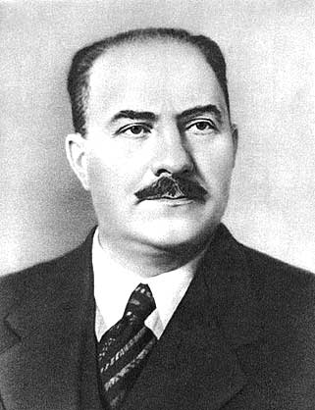
У названих документах спотворювалося культурне життя в Україні, зокрема література, мистецтво, стан історичної науки.
Близько сотні українських діячів науки, культури і мистецтва було звинувачено в українському буржуазному націоналізмі.
Особливу завзятість у цій боротьбі проявляв Л. Каганович,
який у 1947 р. був першим секретарем ЦК КП(б)У.
Він постійно провокував союзне керівництво,
органи державної безпеки на політичні репресії
щодо національно-патріотичних сил в Україні.

Slide 4
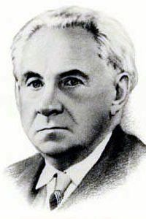
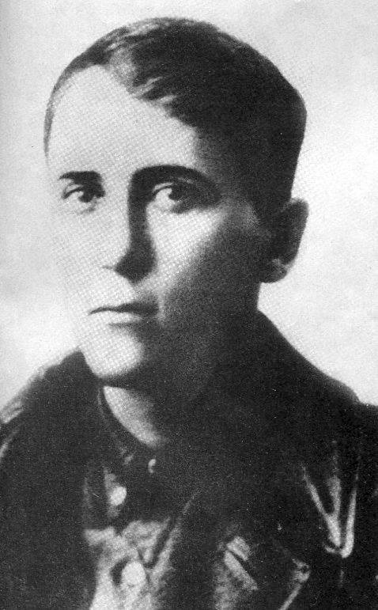
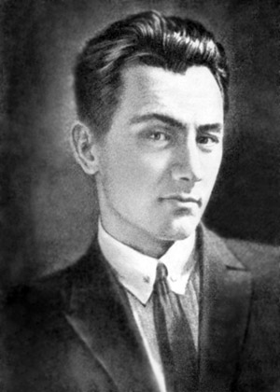
На Республіканській нараді молодих письменників за участю Л.Кагановича були піддані різкій критиці твори «Жива вода» Ю. Яновського, «Його покоління» І. Сенченка, «Мандрівка в молодість» М. Рильського за «націоналістичну ідеологію».
Пізніше, 1951 р., ідеологічних нападів зазнав В. Сосюра за вірш «Любіть Україну» з аналогічними звинуваченнями.
Ю. Яновський
М. Рильський
В. Сосюра

Slide 5
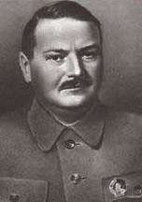
Загальне керівництво цим погромом здійснював секретар ЦК ВКП(б) з ідеології А. Жданов. Наслідки керівництва по-жданівськи виявилися й у сфері гуманітарних наук, зокрема в ухваленій у серпні 1947 р. постанови ЦК КП(б)У «Про політичні помилки і незадовільну роботу Інституту історії Академії Наук УРСР».
Безпідставній критиці були піддані праці, видані
у передвоєнні і воєнні роки: «Короткий курс
сторії України» за редакцією С. Білоусова,
К. Гуслистого, М. Петровського, М. Супруненка,
Ф. Ястребова, «Нариси історії України» за редакцією
К. Гуслистого, Ф. Ястребова.
Найбільше дісталося першому тому «Історії України» за редакцією М. Петровського за стандартним звинуваченням у «буржуазному націоналізмі».
А. Жданов

Slide 6
Великої втрати зазнала українська культура в результаті вилучення з бібліотек у 1954 р. 111 назв книг, які вийшли у 1925—1953 pp.
Під заборону потрапили книги багатьох політичних діячів і письменників (М. Скрипника, П. Любченка, С. Єфремова, О. Олеся, В. Еллана-Блакитного, М. Зерова, Л. Квітки, І. Микитенка, Д. Гофштейна та ін.).
Обходячи політичні утиски, українські літератори доносили до читача високі ідеї гуманізму, почуття патріотизму, любові до своєї Батьківщини.

Slide 7
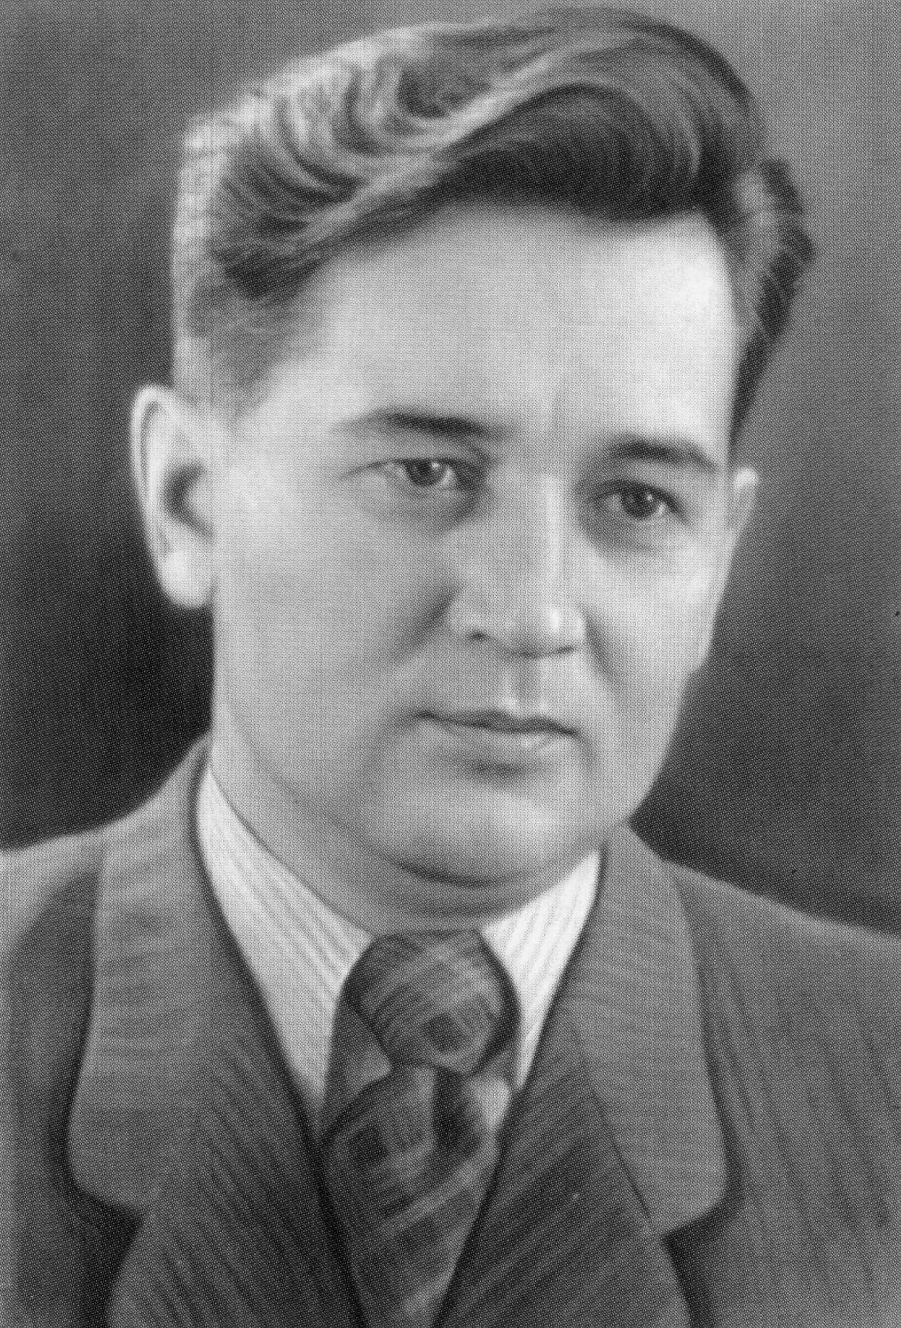
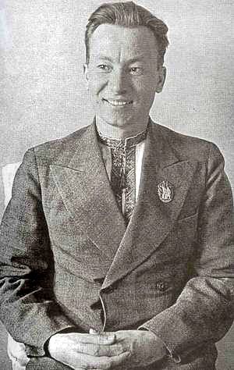
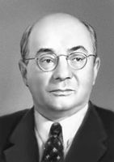
Так, у ці роки прийшли до широкого загалу поеми А. Малишка "Прометей", О. Гончара "Прапороносці".
М. Рильський створює "Ленінградські нариси",
М. Бажан — "В дні війни", П. Воронько — "Весняний грім", М. Стельмах — "Шляхи світання", В. Некрасов — "В окопах Сталінграда",
А. Малишко
О. Гончар
М. Бажан

Slide 8
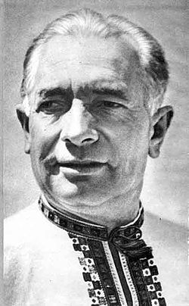
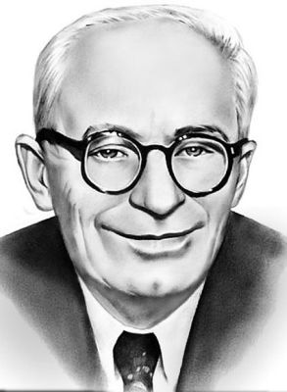
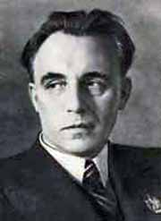
Ю. Яновський — роман "Жива вода", П. Панч — роман "Гомоніла Україна", в якому змалював події з української історії 1639—1648 pp., та ін.
Плідно працювали О. Довженко, В. Сосюра, А. Малишко, Л. Первомайський, П. Тичина, М. Рильський, О. Копиленко, М. Стельмах.
Боротьбі з пережитками присвятили свої твори сатирики і гумористи Остап Вишня та С. Олійник.
Остап Вишня
П. Панч
С. Олійник

